Slide 1
MySQL列约束与存储引擎

Slide 2
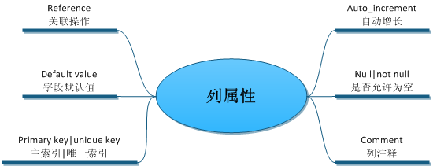
列约束
列约束分为以下几种:

Slide 3
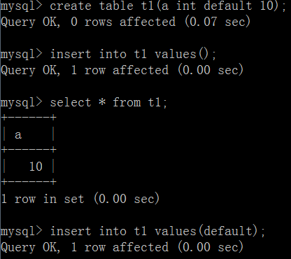
列约束
NULL | NOT NULL
    在数据库中，NULL表示“不知道”
    NOT NULL表示不允许“不知道”
    列的定义默认为NULL
    在select查询时，条件中判断某个字段是否为NULL应该协作"IS NULL"或"IS NOT NULL"
默认值
    DEAULT 默认值
    在没有为字段设置值时，就会自动使用默认值
    也可以在添加字段值时，在values中使用default来使用默认值

Slide 4
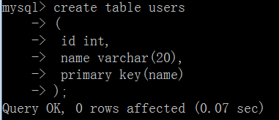
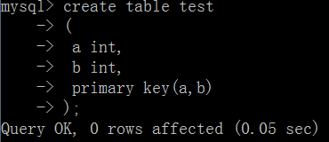
列约束
主键
    primary key，用于唯一标识某条记录，作为主键的列，其值不能重复！其值也不能为NULL！每张表只能有一个主键！
    定义主键的另外一种语法:
    利用定义主键的第二种方法，还可以定义复合主键
复合主键是一个主键中包
含多个字段,复合主键中的
各个字段的组合不能重复!

Slide 5
列约束
自增长
    auto_increment，为每条记录提供一个唯一的标识
    添加自增长的限制
      要添加自增长约束的列的类型必须是数字类型
      要添加自增长约束的列必须有索引（目前必须是主键）
    自增长的起始值是可以设置的，默认是1
      通过修改表选项：
      alter table 表名 auto_increment = 值
    在添加记录时，对于自增长列，可以填入null或者不填入，该列的值自动生成为：最大保留值+1！
    自增长列的值也可以自己手动添加或修改，但如果该列同时还是个主键，要注意值不能重复!
自增长列的目的仅仅是为了不重复，而不是为了数字的连续!
如果自增长设置的起始值小于当前的最大值，则设置无效！
扩展内容：truncate table

Slide 6
列约束
关系型数据库的特点
    用二维表存储数据
    实体之间的关系可以被存储
实体和实体之间的关系
    一对一
    一对多
    多对多
关系型数据库如何表示这三种关系：
    一对一：1张表
    一对多：2张表
    多对多：3张表

Slide 7
列约束
那么问题来了，在表示一对多或多对多的时候，有可能出现“黑户”！
    某个学生的所在班级id根本不存在
    删除或修改了某个已存在的班级id后，班里的学生全部“无班可归”
为了防止以上情况的出现，引出了又一个约束：外键约束！

Slide 8
列约束
外键的概念
学号 | 姓名 | 性别 | 班级id
1 | 郭靖 | 男 | 1
2 | 黄药师 | 男 | 2
3 | 黄蓉 | 女 | 1
4 | 丘处机 | 男 | 3
5 | 周伯通 | 男 | 3
班级id | 班级名
1 | 火箭班
2 | 蜗牛班
3 | 艺术班
该列是主键
班级表是主表
该列是外键
学生表是从表
一个实体的某个字段指向（引用）另一个实体的主键，则该字段称为外键

Slide 9
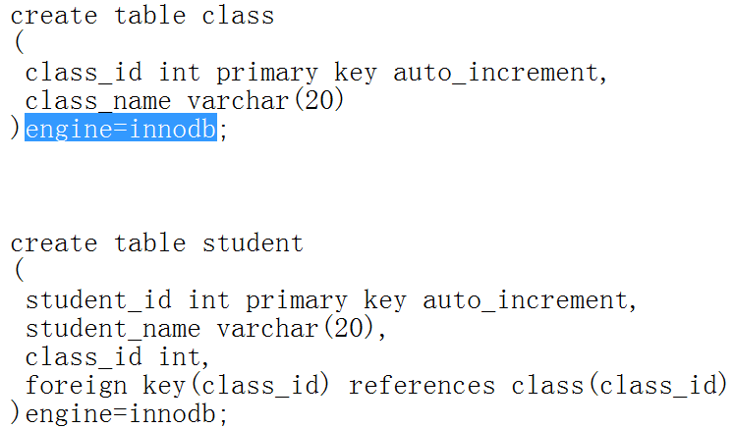

列约束
添加外键约束
    在从表上添加外键，不能直接在列定义后面添加，而是应该在所有列定义之后添加！
    foreign key(列名) references 主表名(列名)

Slide 10
列约束
此时在外键约束生效的情况下，将会成功地避免：
    添加没有对应班级的学生
    删除或修改包含学生的班级
我们还可以定义更为细节的操作：设置级联操作，主表数据变化时，从表做出的行为
    级联更新操作
      on update cascade
    级联删除操作
      on delete cascade

Slide 11
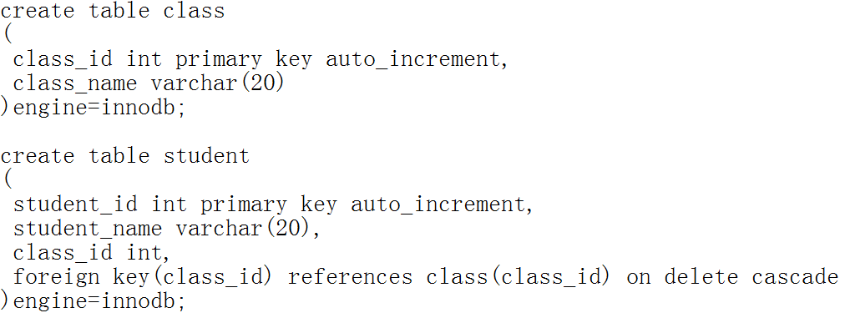

列约束

Slide 12
列约束
在表创建好以后，也可以追加外键约束
    alter table 从表名
    add foreign key(列名) references 主表名(列名)[级联操作]
删除外键时，需要知道外键的名字
    show create table student;
    alter table student drop foreign key 外键名;
关于外键的最后一点，外键可以跨库创建!

Slide 13
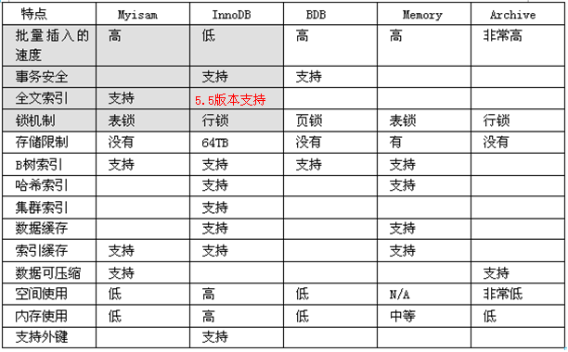
存储引擎

Slide 14
存储引擎
可以看出，只有innodb引擎才支持外键!
通过my.ini可以配置表的默认存储引擎
    default-storage-engine
在创建表时，可以在末尾指定表的存储引擎
    engine=引擎
也可以修改已存在的表的引擎
    alter table 表名 engine 引擎
    注意，在表没有外键的情况下，才可以任意修改引擎

Slide 15
存储引擎
不同引擎的表，对应的文件是不同的，mysql存储引擎最常用的就是Myisam和innodb:
    Myisam引擎
      *.frm
      *.MYD
      *.MYI
    innodb引擎
      *.frm
      mysql/data/ibdata1，所有引擎为innodb的表，数据和索引统统保存在该文件中!

Slide 16
数据库三大范式
这里讲解的是通用的规范，然而数据库设计更像一门艺术，你自己的感觉是很重要的，偶尔可以使用逆范式。
讲师 | 性别 | 班级 | 教室 | 教室容量 | 代课时间（开始，结束）
黄药师 | male | java1 | 1 | 30 | 2014-03-31,2014-05-05
黄药师 | male | java2 | 2 | 15 | 2014-02-28,2014-03-30
王重阳 | male | php | 2 | 15 | 2014-03-31,2014-05-05

Slide 17
数据库三大范式
1NF
    属性不可再分，字段保证原子性，必须有一个主键
讲师 | 性别 | 班级 | 教室 | 教室容量 | 开始 | 结束
黄药师 | male | java1 | 1 | 30 | 2014-03-31 | 2014-05-05
黄药师 | male | java2 | 2 | 15 | 2014-02-28 | 2014-03-30
王重阳 | male | php | 2 | 15 | 2014-03-31 | 2014-04-20
添加了复合主键(讲师, 班级)，毕竟一个教师不可2次能成为一个班的教师!

Slide 18
数据库三大范式
2NF
    满足1NF
    不能出现局部依赖
tid | 讲师 | 性别
1 | 黄药师 | male
2 | 王重阳 | male
cid | 班级 | 教室 | 教室容量 | 开始 | 结束
1 | java1 | 1 | 30 | 2014-03-31 | 2014-05-05
2 | java2 | 2 | 15 | 2014-02-28 | 2014-03-30
3 | php | 2 | 15 | 2014-03-31 | 2014-04-20
tid | cid
1 | 1
1 | 2
2 | 3

Slide 19
数据库三大范式
3NF
    满足2NF
    所有非主键字段都依赖于主键
tid | 讲师 | 性别
1 | 黄药师 | male
2 | 王重阳 | male
cid | 班级 | 教室 | 开始 | 结束
1 | java1 | 1 | 2014-03-31 | 2014-05-05
2 | java2 | 2 | 2014-02-28 | 2014-03-30
3 | php | 2 | 2014-03-31 | 2014-04-20
tid | cid
1 | 1
1 | 2
2 | 3
教室 | 教室容量
1 | 30
2 | 15

